Slide 1
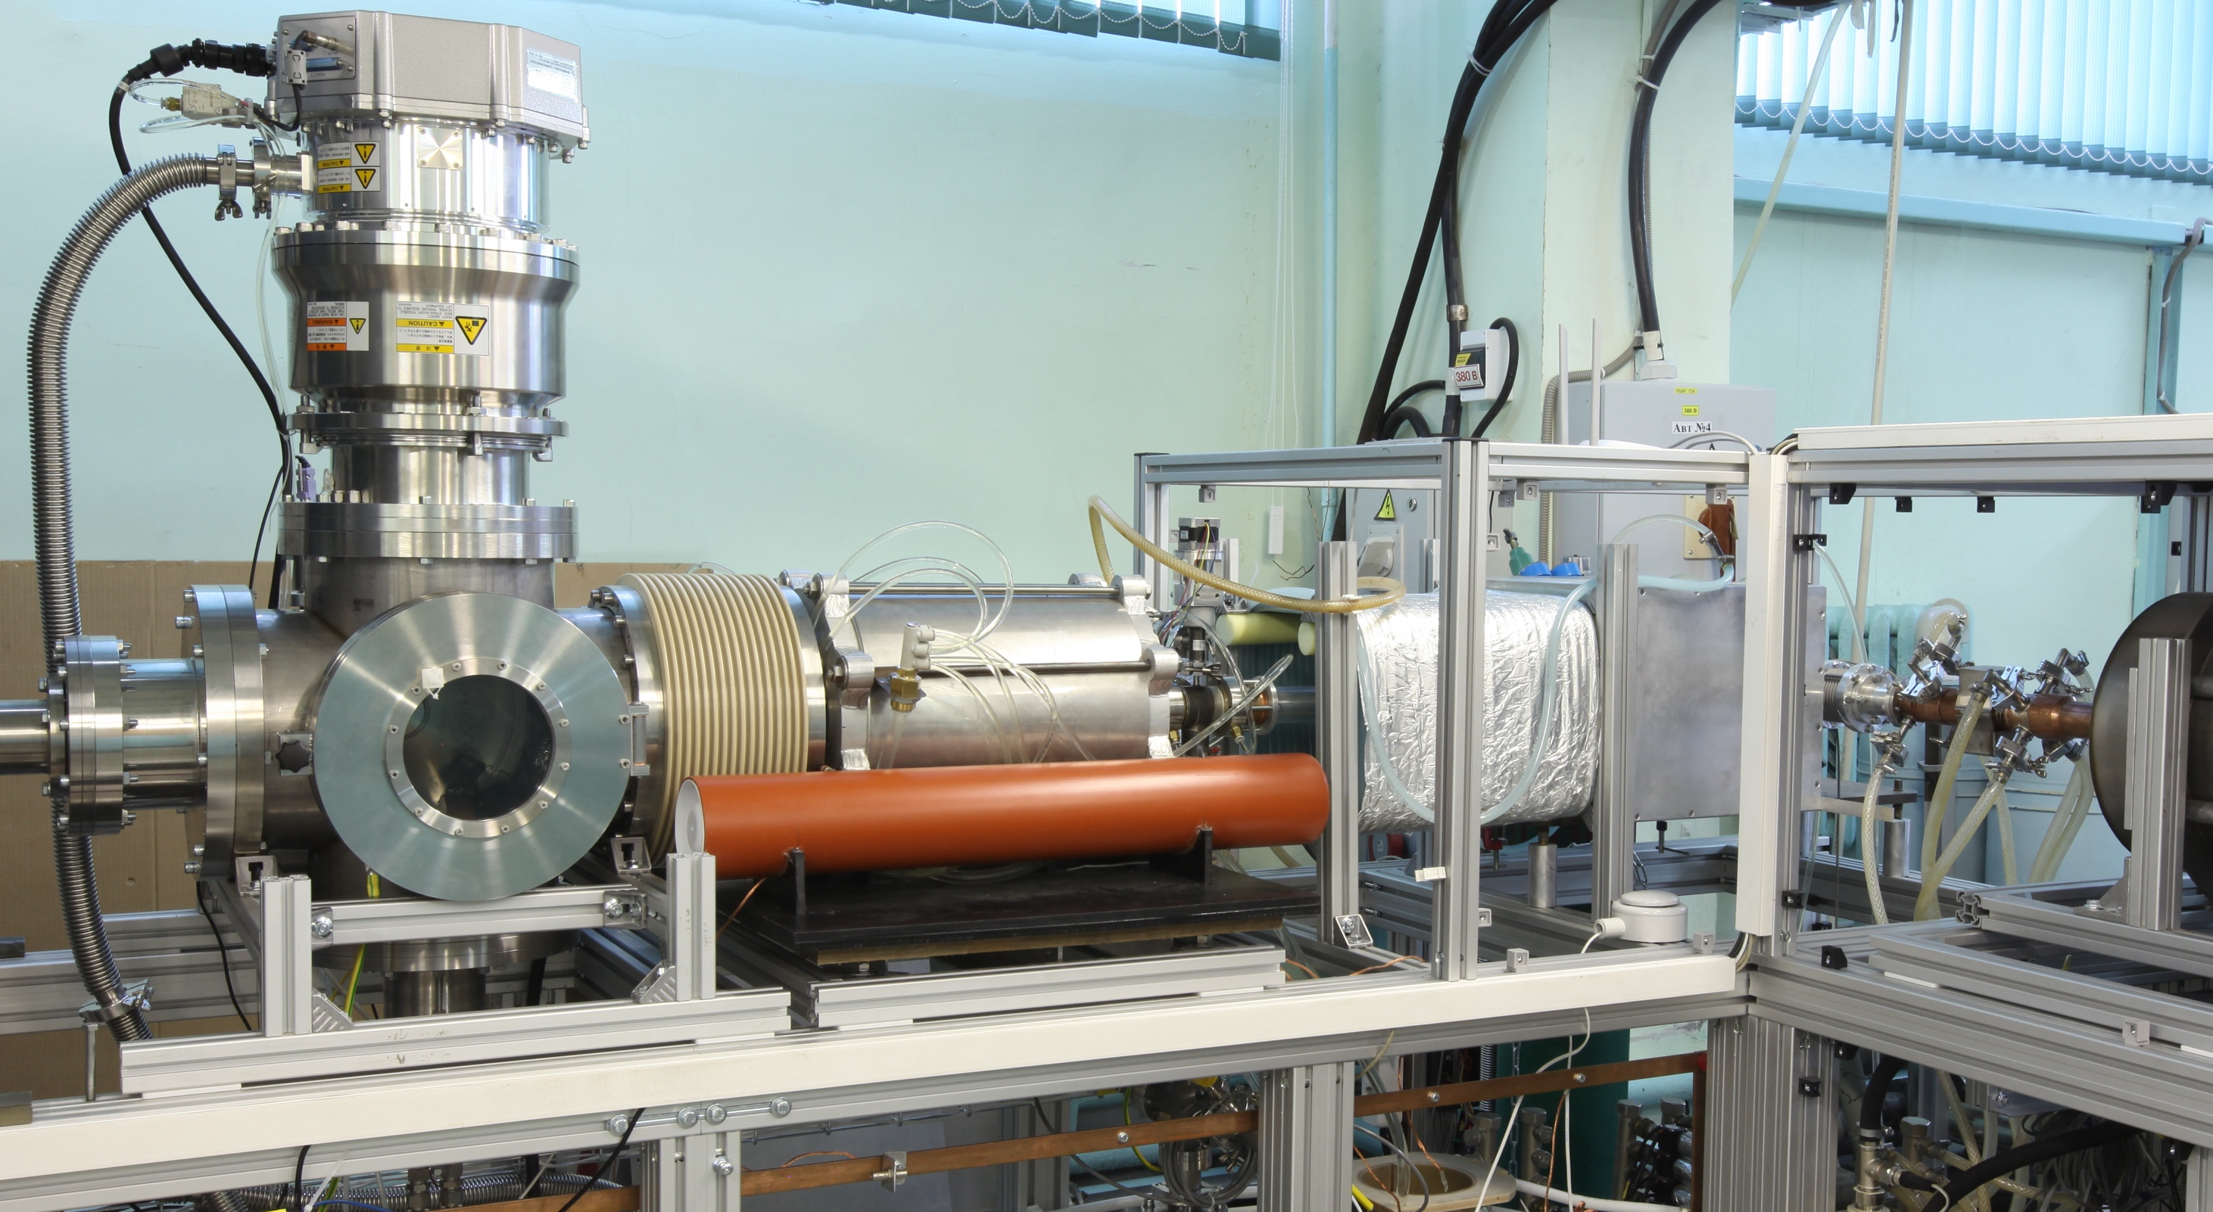
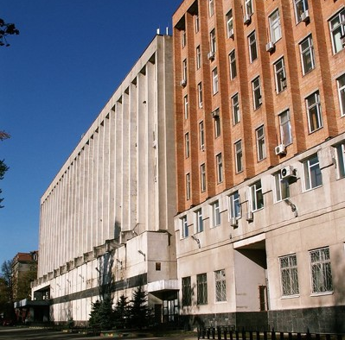
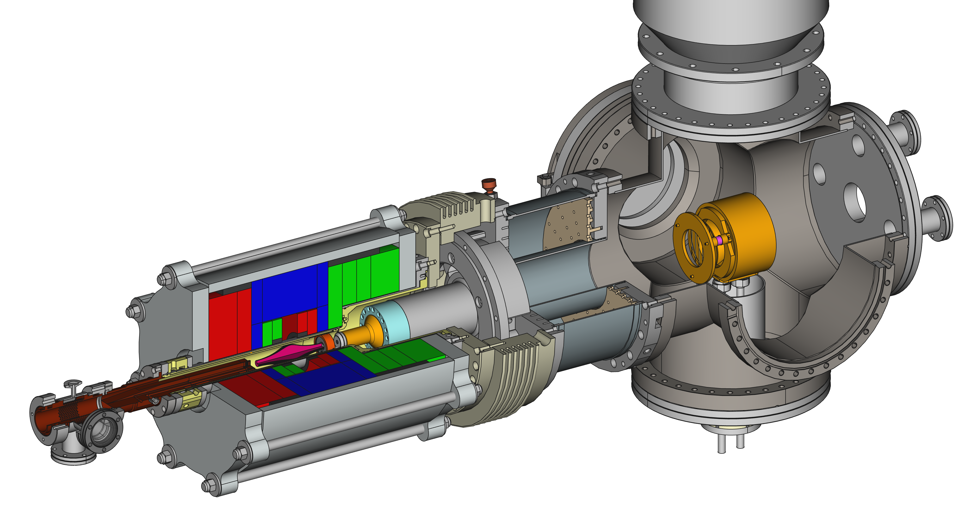
Современные ЭЦР-источники многозарядных ионов:
ограничения и перспективы повышения частоты и мощности нагрева
В.А. Скалыга
Институт прикладной физики им. А.В. Гапонова-Грехова Российской академии наук

Slide 2
Традиционные пути развития ЭЦР ионных источников
Последние результаты, state of the art системы
Проблемы традиционных подходов, фундаментальные ограничения
Альтернативные пути генерации интенсивных пучков многозарядных ионов
с использованием плазмы ЭЦР разряда

Slide 3
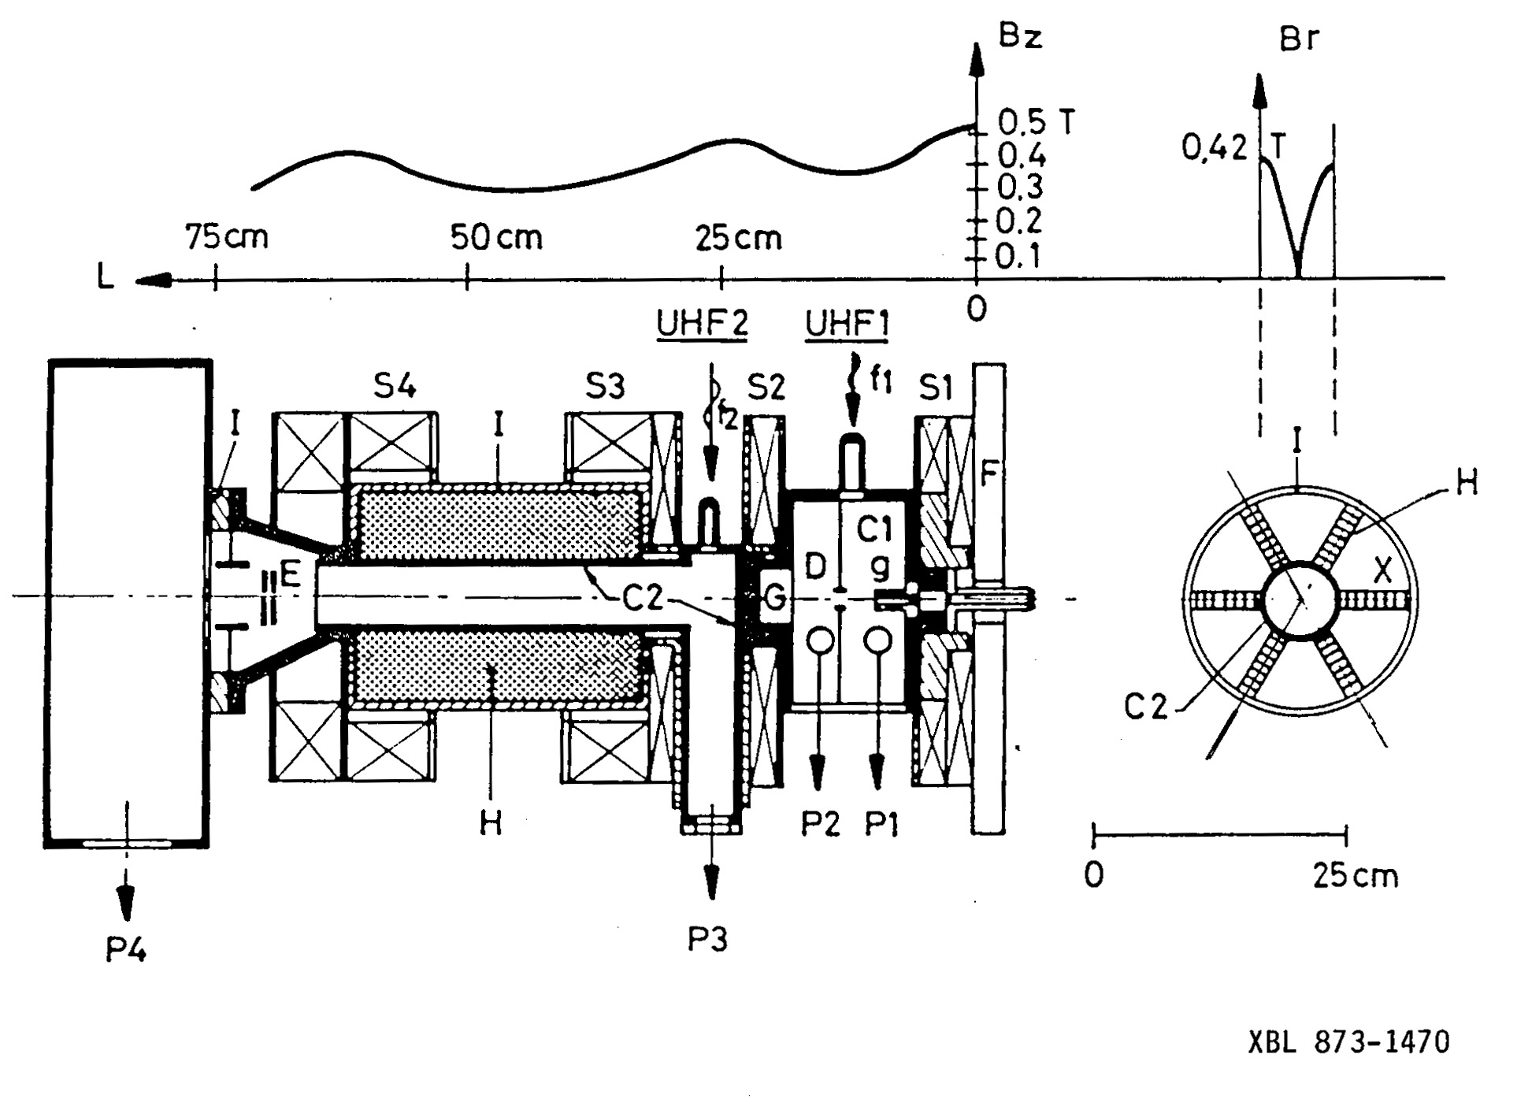
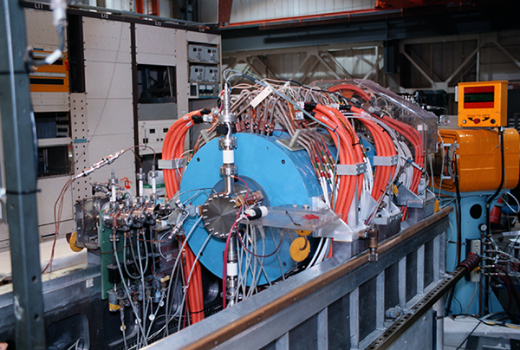
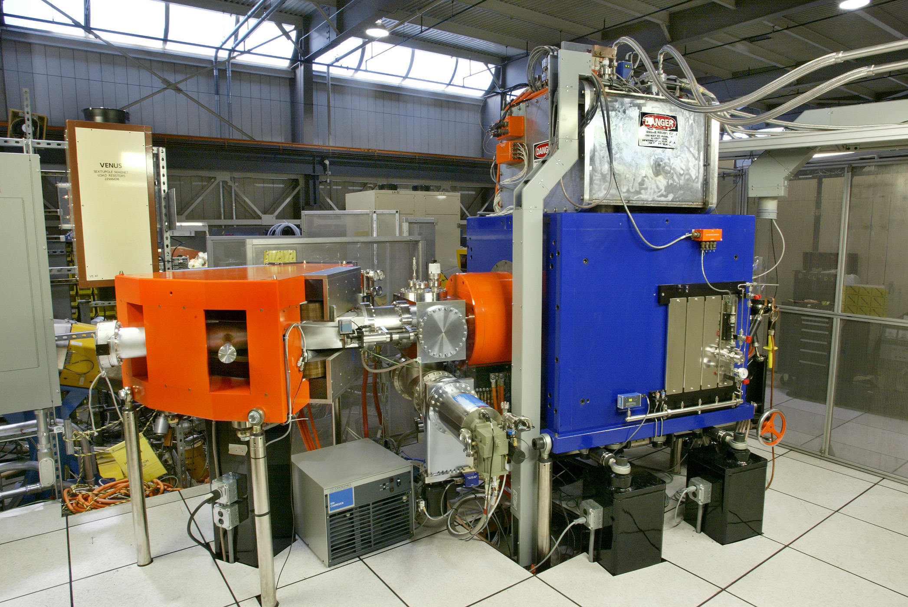

Классические ЭЦР источники многозарядных ионов
$$I_{peak}∝ω_{RF}^{2}m_{ion}^{−1}$$
Minimafios 1979, < 10 uA of O⁶⁺
A-ECR 1990-2000, 400 uA of O⁶⁺
VENUS, 2010-2020 > 2000 uA of O⁶⁺
6.4 GHz (1st gen.)
14 GHz (2nd gen.)
28 GHz (3rd gen.)

Slide 4
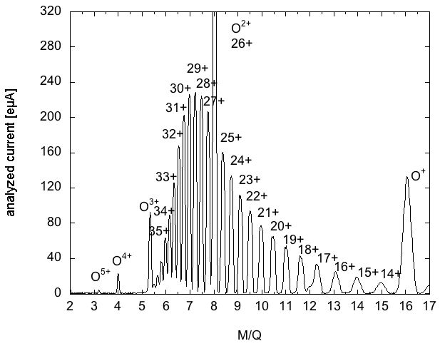
Генерация многозарядных ионов
Заряд в пике распределения по кратностям ионизации определяется температурой и параметром удержания n_{e}τ_{i}
Потенциал ионизации несколько кэВ
Максимальный заряд определяется плотностью нейтралов n₀ (перезарядкой)
Courtesy of C. Lyneis
Notes:
Implication of the ionization / charge exchange balance on the charge state distribution

Slide 5
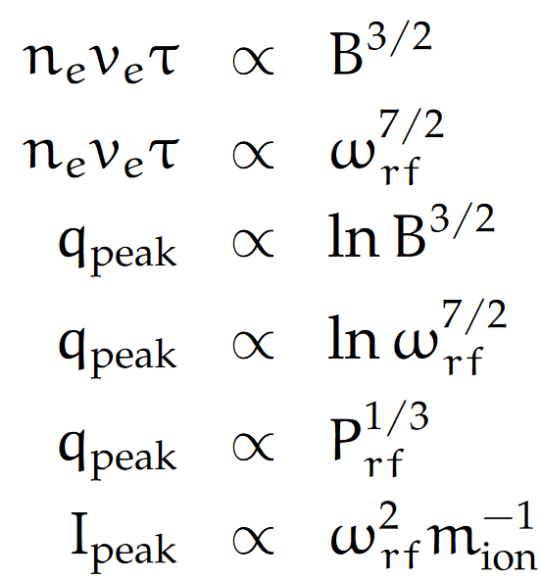
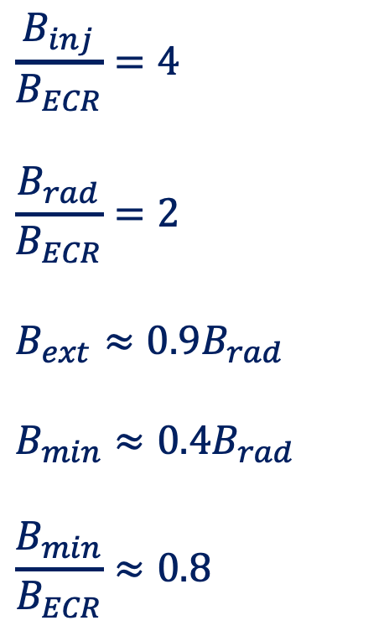
Законы подобия (скейлинг) для ЭЦР источников многозарядных ионов
$$\frac{B_{inj}}{B_{ECR}}=4$$
$$\frac{B_{rad}}{B_{ECR}}=2$$
$$B_{ext}≈0.9B_{rad}$$
$$B_{min}≈0.4B_{rad}$$
$$\frac{B_{min}}{B_{ECR}}≈0.8$$
Нужно повышать:
-Частоту нагрева
-Магнитное поле ловушки
-Мощность нагрева
D. Hitz, A. Girard, G. Melin, S. Gammino, G. Ciavola, L. Celona
Rev. Sci. Instrum. 73, (2002), p. 509.
Notes:
ECRIS development has lead to formulation of magnetic field scaling laws.

Slide 6
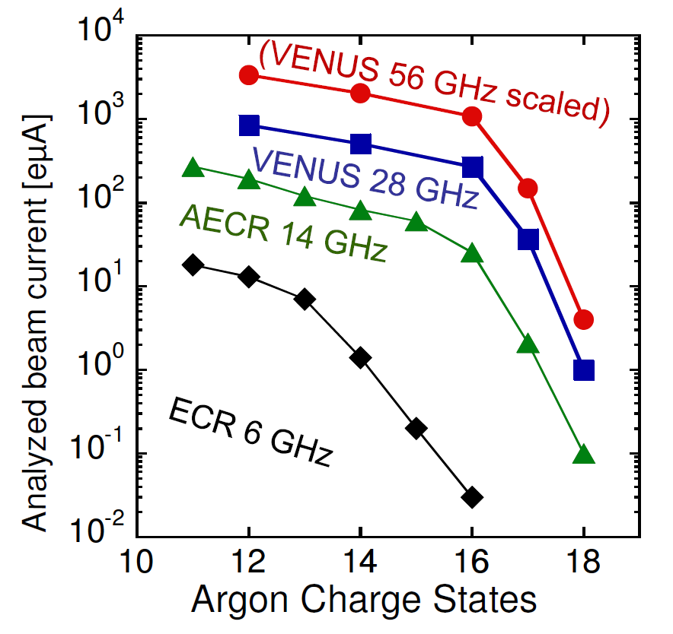
Courtesy of Daniela Leitner
Notes:
Frequency scaling from Berkeley showing the future 56 GHz ECRIS as well.

Slide 7
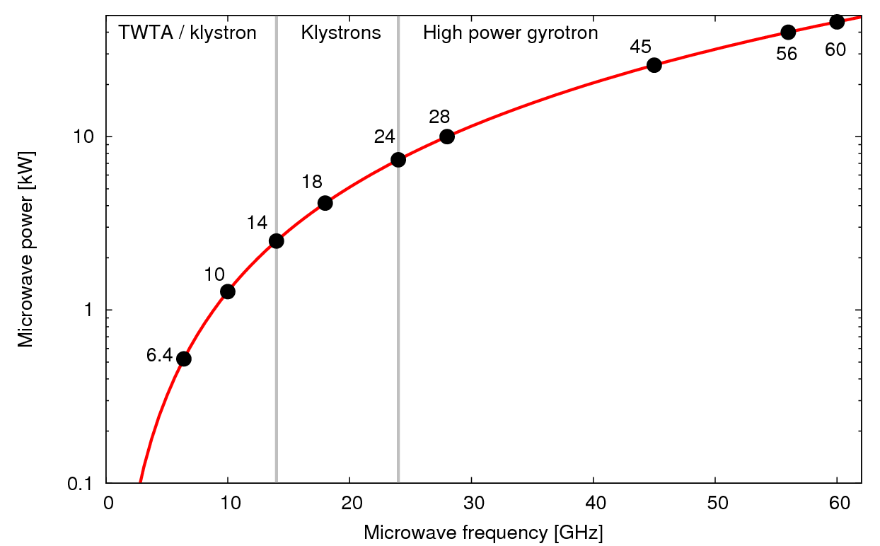
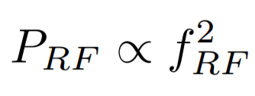
ЭЦР источники: мощность нагрева на разных частотах
40 kW
in CW!!!
10 kW
2.5 kW
Power scaling: Claude Lyneis, MOA001 in Proc. ECRIS2016, Busan, Korea, jacow.org

Slide 8
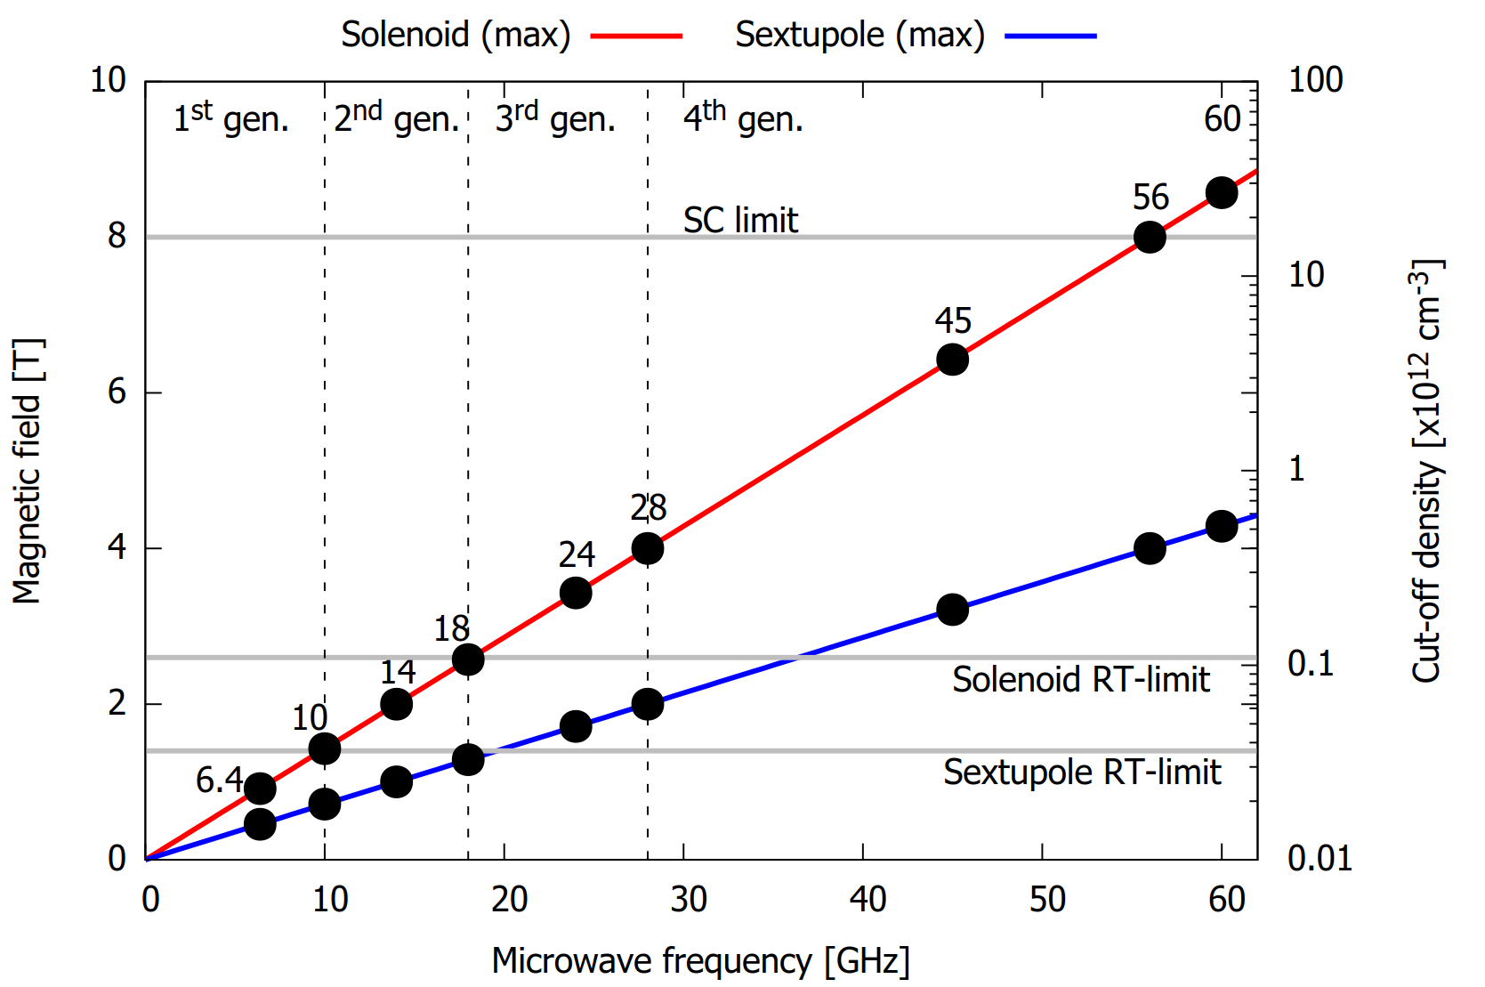
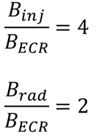
ЭЦР источники: магнитное поле поле ловушки
Defines maximum solenoid field
Defines maximum sextupole field

Slide 9
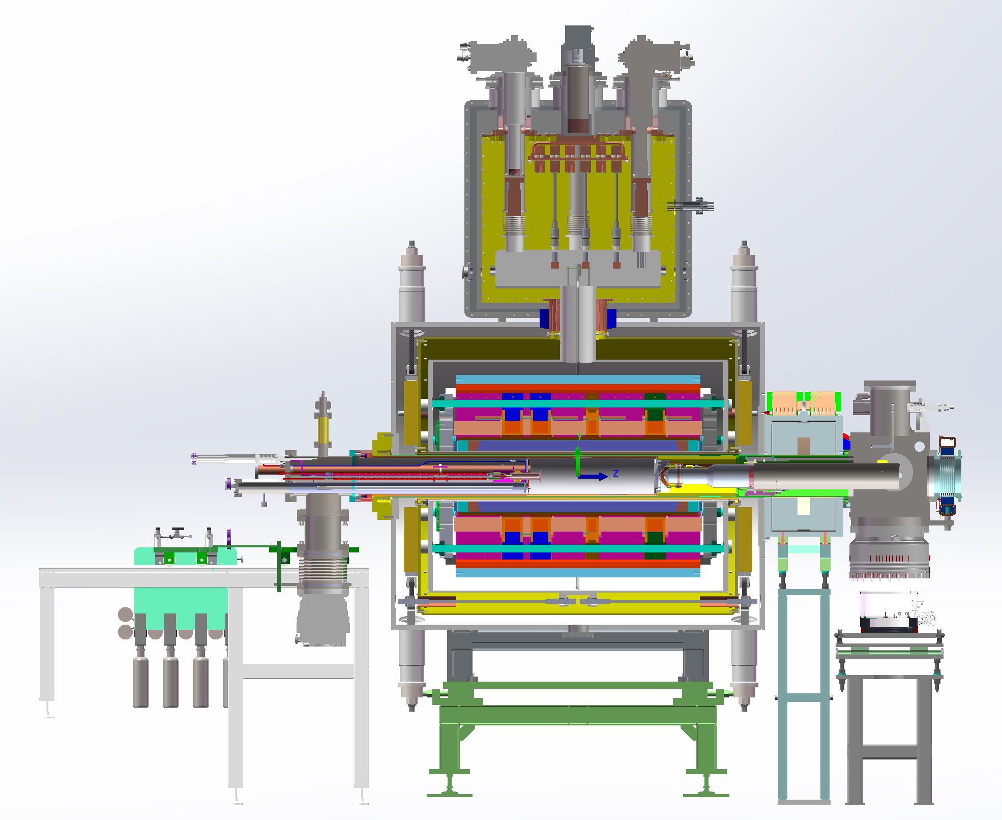
FECR – First 4th generation ECR ion source
Specs. | Unit | 3rd G ECRIS | FECR
frequency | GHz | 24-28 | 45
Operational RF Power | kW | 4~10 | ≥20
B_{ECR} | T | 0.86~1.0 | 1.6
B_{rad} | T | 1.8~2.2 | ≥3.2
B_{inj} | T | 3.4~4.0 | ≥6.4
B_{min} | T | 0.5~0.7 | 0.5~1.1
B_{ext} | T | 1.8~2.2 | ≥3.4
Plasma Chamber ID | mm | 100~150 | ≥140
Mirror Length | mm | 420~500 | 500
Cooling Capacity@4.2 K | W | 0~6.0 | ≥10.0
Nb₃Sn superconducting coils
Courtesy of Liangting Sun, Institute of Modern Physics, China

Slide 10
Courtesy of Liangting Sun, Institute of Modern Physics, China

Slide 11
28 GHz +18 GHz / 8 kW
Courtesy of Liangting Sun, Institute of Modern Physics, China

Slide 12
Courtesy of Liangting Sun, Institute of Modern Physics, China

Slide 13
Courtesy of Liangting Sun, Institute of Modern Physics, China

Slide 14
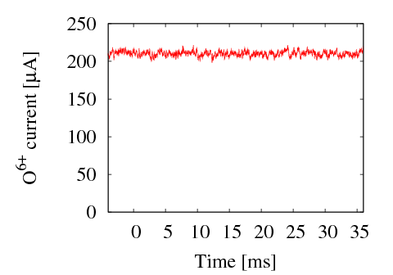
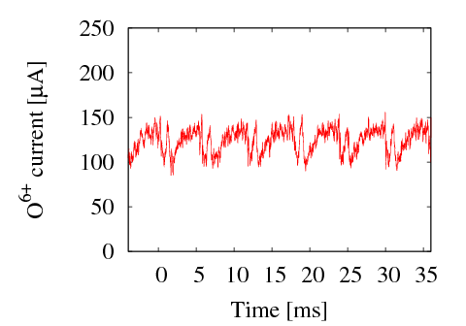
Анализ поведения тока пучка на источнике
JYFL 14 GHz A-ECR
При мощности нагрева или магнитном поле ниже оптимума
При мощности нагрева или магнитном поле выше оптимума

Slide 15
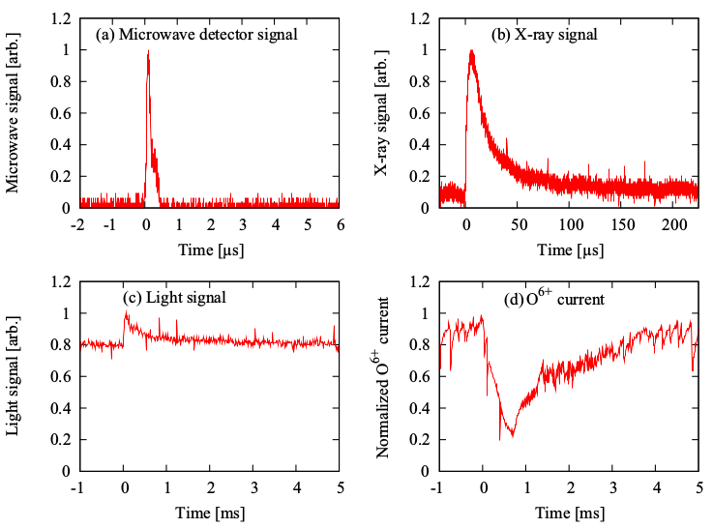

Slide 16
Границы стабильной работы источника

Slide 17
Какую плазму мы хотим создать?
Figure credit: Olli Tarvainen

Slide 18
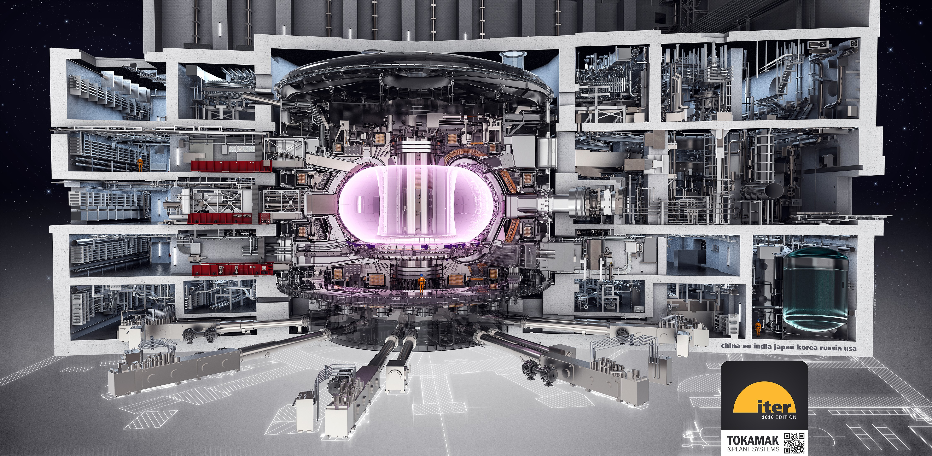
Ne = 10¹³ cm⁻³
T = 10 keV

Slide 19
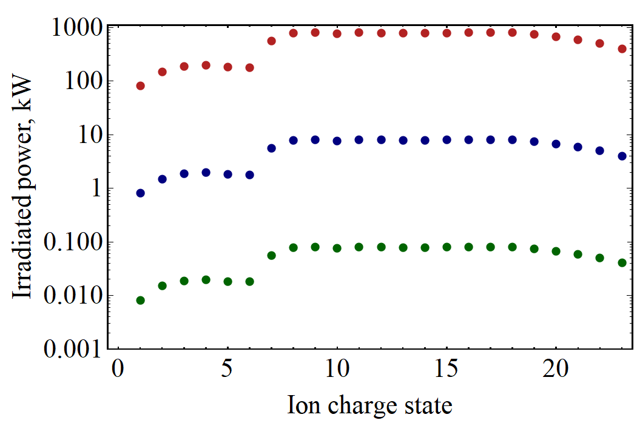
UV/EUV emission of multicharged plasmas
(I. Abramov, A. Shalashov, E. Gospodchikov)
10¹⁴ cm⁻³
In case of 10¹³ cm⁻³ electron density
multicharged plasma
( 50 cm length and 5 cm diameter
emits 10 kW in UV range)
Due to low optical thickness EUV radiative
losses are squared with ion density
At the density level of 10¹⁴ cm⁻³
we need MW power level to sustain the plasma
10¹³ cm⁻³
10¹² cm⁻³
The radiation power of the xenon plasma is 50 cm long and 5 cm
in diameter, depending on the ion charge at concentrations.
Average electron energy is taken equal to 1 keV.

Slide 20
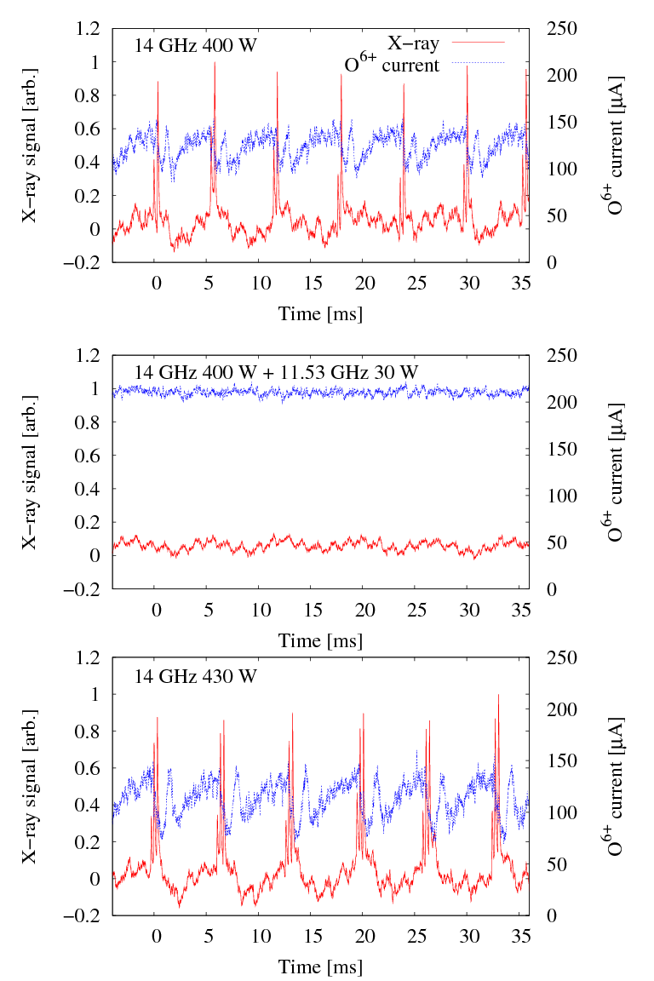
Как подавлять неустойчивости?
Одночастотный нагрев
Двухчастотный нагрев
Двухчастотный нагрев может подавлять циклотронную неустойчивость
Notes:
Double frequency heating suppresses the instabilities to some degree

Slide 21
Выводы:
Повышение частоты себя скоро исчерпает
45 ГГц – возможно, последний шаг, который надо еще проверить
Нужно искать способы повысить энерговклад в стабильную плазму
(Возможны ли эксперименты в ОИЯИ?)
Может быть 28ГГц с большой мощностью будет будет аналогично 45 ГГц
Гиротрон 28 ГГц / 25 кВт уже готов

Slide 22
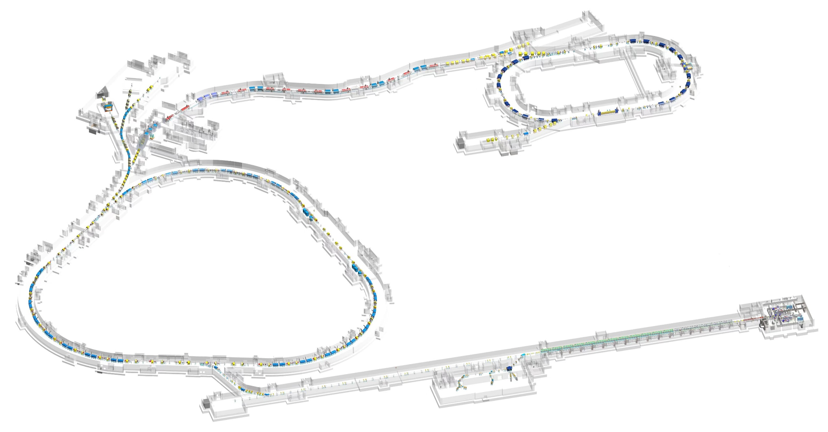
High Intensity heavy-ion Accelerator Facility (HIAF)
Scientific significance
Nature of nuclear force and the existence limitation of nuclei
Phase structure of nuclear matter, QED
Heavy-Ion driven High Energy Density Physics, HIF
T5
T2
HFRS
T3
SRing
T4
T6
SRing: Spectrometer ring
C: 278m
Bρ: 15T.m
BRing: Booster Ring
C: 569 m
Bρ: 34 T.m
iLinac: Superconducting linac
E: 17 MeV/u ( ²³⁸U³⁵⁺)
I : 1 emA
Challenge: high intensity highly charged heavy ion beam production
U³⁵⁺: ~1×10¹² ppp
SECR
iLinac
Ion | State-of- the Art | HIAF Goal
CW U⁴⁶⁺ | 100 eμA | 460 eμA
Pulsed U³⁵⁺ | 500 eμA | 1750 eμA
iLinac-2 (reserved)
E: 100 MeV/u U⁴⁶⁺
T1
High intensity CW or pulsed ion beams (1~5 Hz, 1~2 ms)
Notes:
HIAF is one of the large-scale scientific facilities in China which is expected to be completed in 2025. The long-range plan is to realize ultimate experimental conditions for Nature of nuclear force and the existence limitation of nuclei, Phase structure of nuclear matter, QED, Heavy-Ion driven High Energy Density Physics, HIF and so on. Other than the challenges of high intensity ion beam acceleration with the accelerators, it is more stringent to realize the production of high intensity highly charged heavy ion beams in the magnitude of mA or more that is far beyond the capability of the existing ion sources for heavy ion accelerators.

Slide 23
Альтернативный подход (high current / high charge) к генерации
интенсивных пучков многозарядных ионов (ИПФ РАН и IMP CAS)
Preliminary ion beam acceleration
(1 MeV)
1 emA
U⁴⁰⁺
High current ion source
(10 emA of U¹⁰⁺)
Ion beam
foil stripper

Slide 24
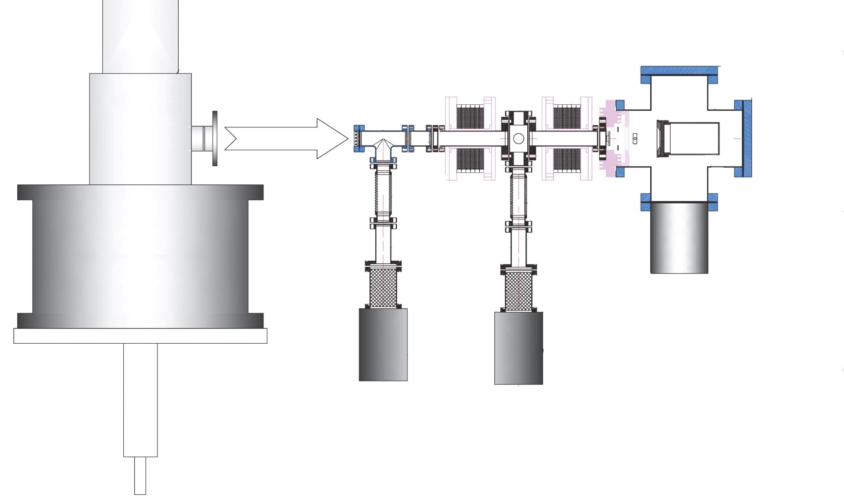
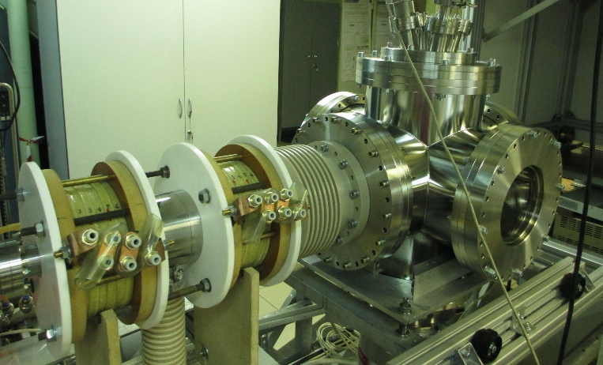
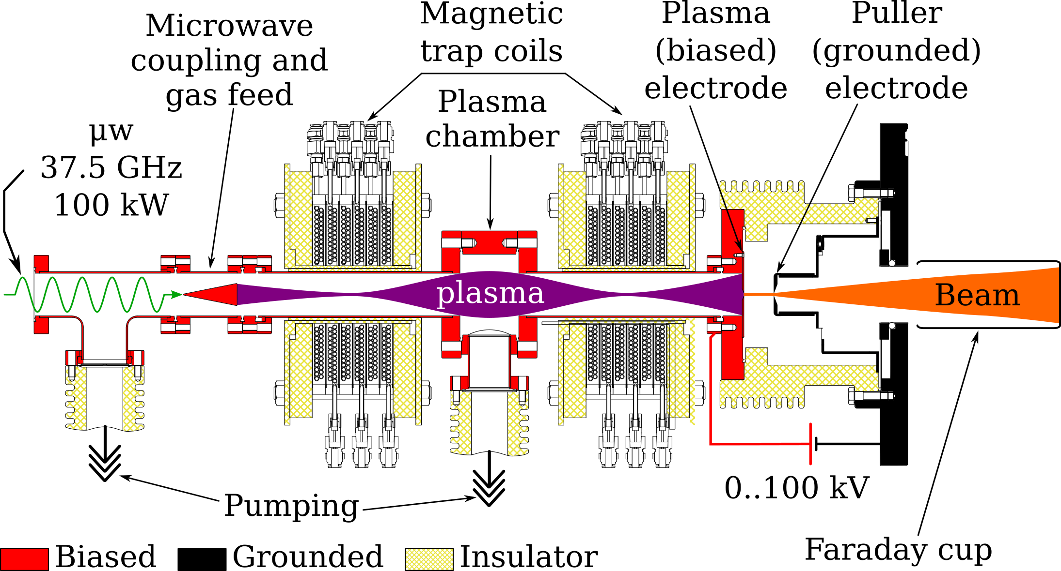
SMIS 37 сильноточный ЭЦР источник
Extraction system
Plasma
chamber
Diagnostic chamber
microwave coupling
system
Gyrotron
Magnetic
coils
Frequency 37,5 or 75 GHz
Power up to 100 kW
Pulse duration 1 ms
Ion beam current up to 500 mA (800 mA/cm²)
Ion beam energy up to 100 keV
Ion beams types: protons, deuterons, multicharged gaseous or metallic ions

Slide 25
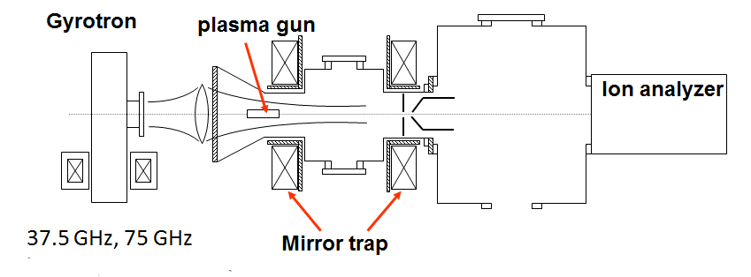
Дополнительная обдирка ионов платины
A.V. Vodopyanov et.el
Additional stripping with optimal parameters
Fe⁺⁺
Pt⁴⁺
37 GHz
Pt⁵⁺
Pt³⁺
Pt⁶⁺
Platinum
Pt⁺
No ECR heating
Microwave power 60 kW
Magnetic field in the plug 2.6 T
Vacuum arc current 80 A
Pt⁺⁺
Pt³⁺
75 GHz

Slide 26
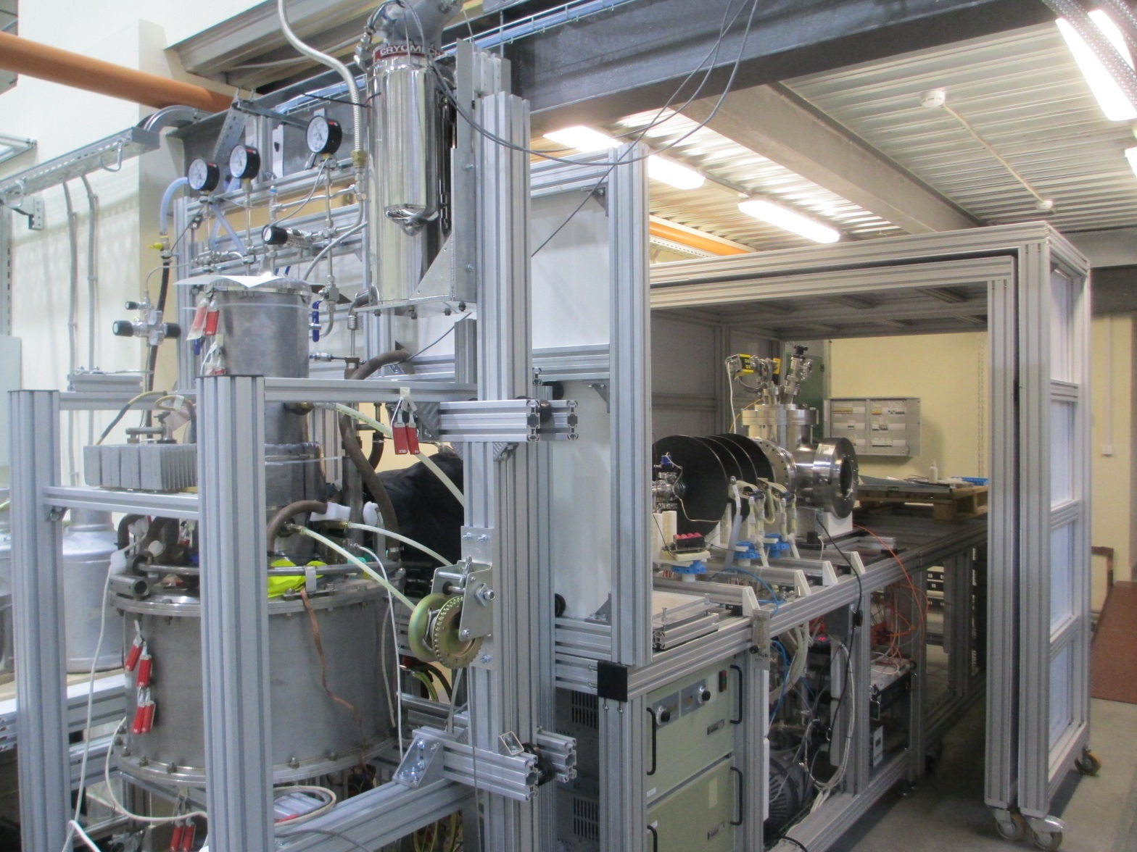
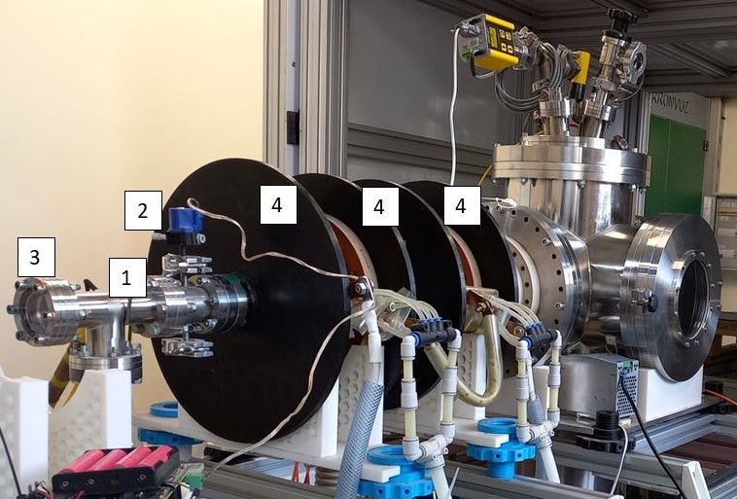
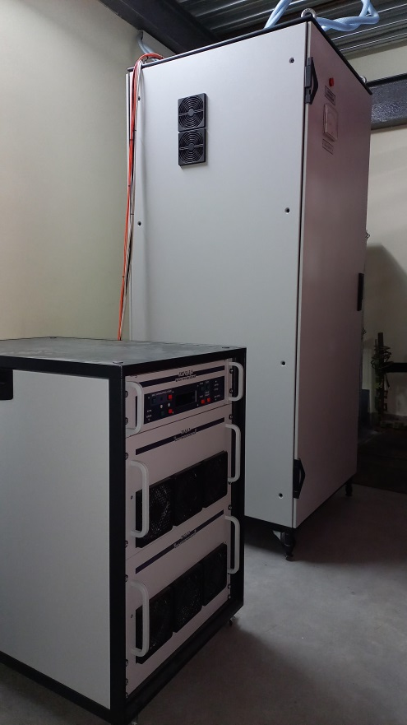
Модернизация источника SMIS 37
Repetition rate increased from 0.1 to 5 Hz
Maximum power increased from 100 to 150 kW (250 kW is under development)
Cryogenic system for liquid helium recovery is installed
Inductive oven for high flux operation with metal ions is developed

Slide 27
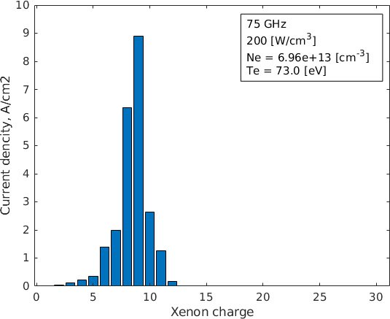
Xe
Prospects of multicharged ions formation
in a dense ECR plasma sustained
by 37 and 75 GHz gyrotrons
- Frequency growth
- Power increase
- Plasma volume reduction
75 GHz
100 kW
SMIS trap

Slide 28
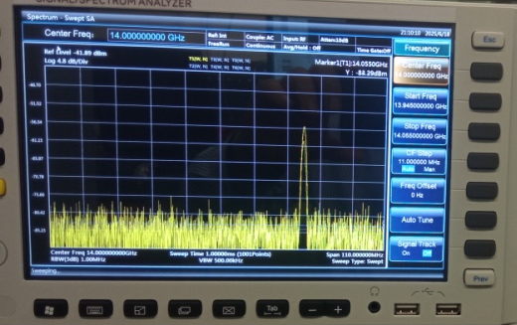
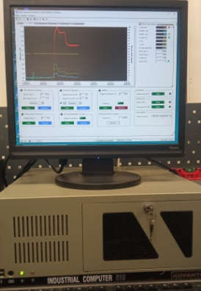
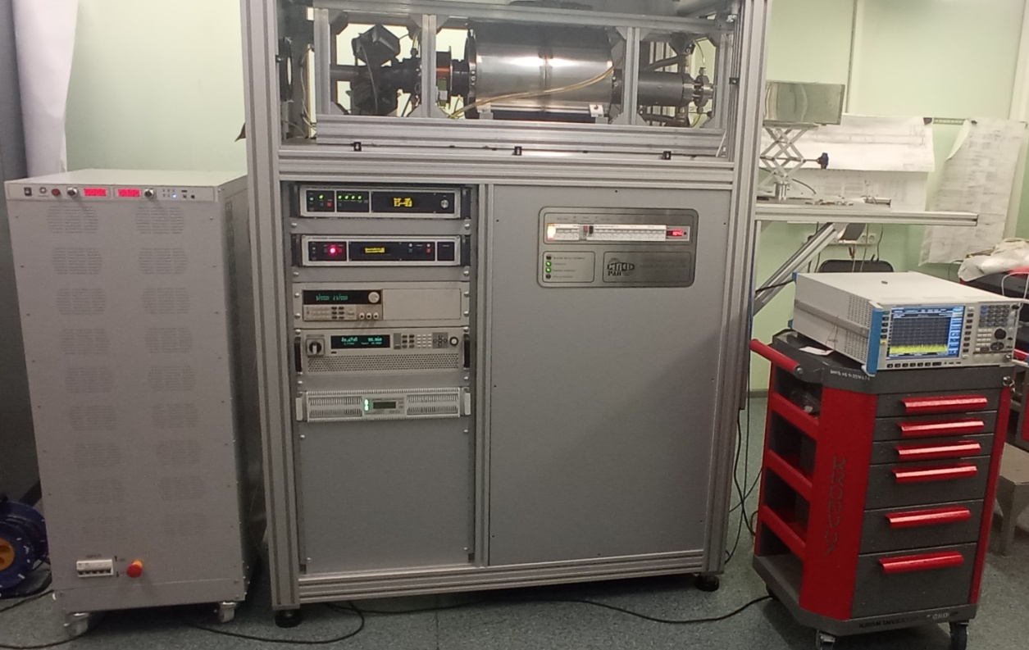
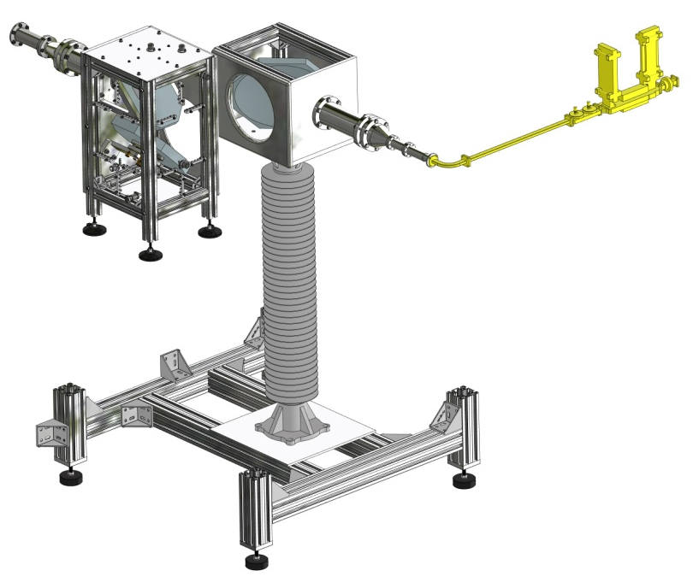
Гиротронный комплекс 14 ГГц для ЭЦР ионного источника

Slide 29
Спасибо за внимание!

